Slide 1


DISEÑA TU PRIMER SITIO WEB
CLAUDIO ZELADA, DIRECTOR DE EXPERIENCIA EN NISUM

Slide 2
LOS CREADORES 2022
UN PREMIO DE TALENTO DIGITAL, QUE INCENTIVA EL DESARROLLO DE HABILIDADES DEL SIGLO XXI Y EL DESARROLLO DE TECNOLOGÍA.

Slide 3
LOS CREADORES 2022
RESUELVA UNA PROBLEMÁTICA SOCIAL
UTILIZANDO TECNOLOGÍA
EN GRUPOS DE 1 A 4 ESTUDIANTES + 1 DOCENTE O TUTOR

Slide 4


Escuela de Creadores 2022 invitar a participar de talleres experimentales y MasterClass para trabajar con herramientas tecnológicas y apoyar así el diseño y desarrollo de proyectos digitales con impacto social, los que podrán postular a Los Creadores 2021.

Slide 5



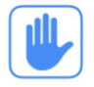
ACUERDOS ESENCIALES
SI QUIERES DECIR ALGO, LEVANTA TU Y TE DAMOS LA PALABRA.
ESCRIBE Y COMENTA POR EL CHAT.
MANTÉN TU MICRÓFONO EN SILENCIO.
SIGUE LAS INSTRUCCIONES (SÁCALES PANTALLAZO!).
¡MUCHA ENERGÍA Y GANAS
DE PARTICIPAR DE LAS DINÁMICAS!

Slide 6
¿QUIÉN SOY?
Diseñador
Diplomado en Experiencia de Usuario
Ingeniero en Gestión TI
Certificado en metodologías ägiles (Product Owner, Scrum Master)

Slide 7
Temario
¿Que es un Sitio Web?
Historia
Evolución
Arquitectura de Información
Inventario de contenidos
Cardsorting
Wireframes
1
2

Slide 8

¿Qué es un sitio web?
Un sitio es una agrupación de páginas que se conectan e interactuan entre si. generalmente se alojan en un mismo dominio o sub dominio.

Slide 9

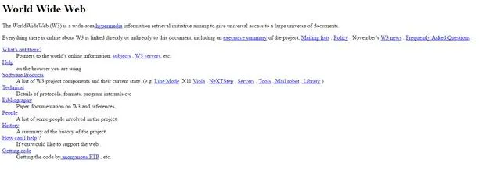
Historia
El 23 de agosto de 1991 se abrió al público la primera página web de la historia.

Slide 10


Historia
En 1993 comienzan a aparecer las primeras “web comerciales”

Slide 11
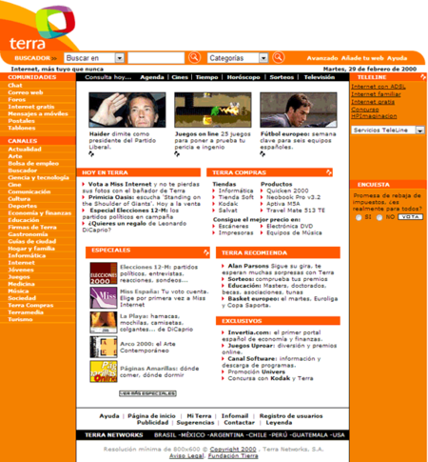
Historia
La arquitectura de la información (AI):
Disciplina y arte encargada del estudio, análisis, organización, disposición y estructuración de la información en espacios de información

Slide 12
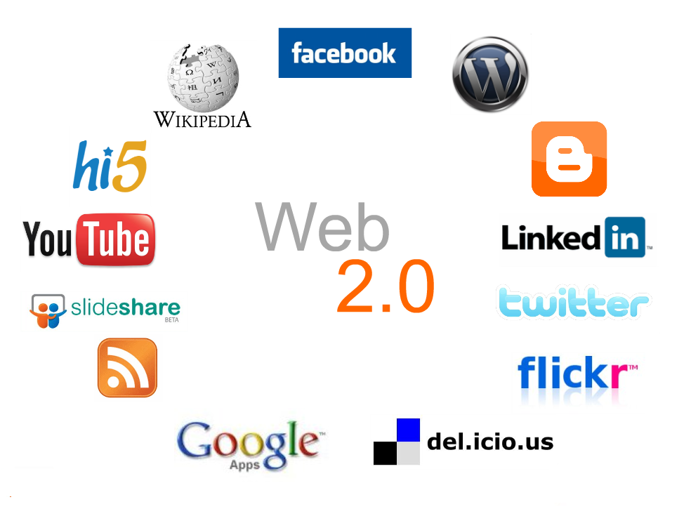
Historia
Permiten a los usuarios interactuar y colaborar.

Slide 13
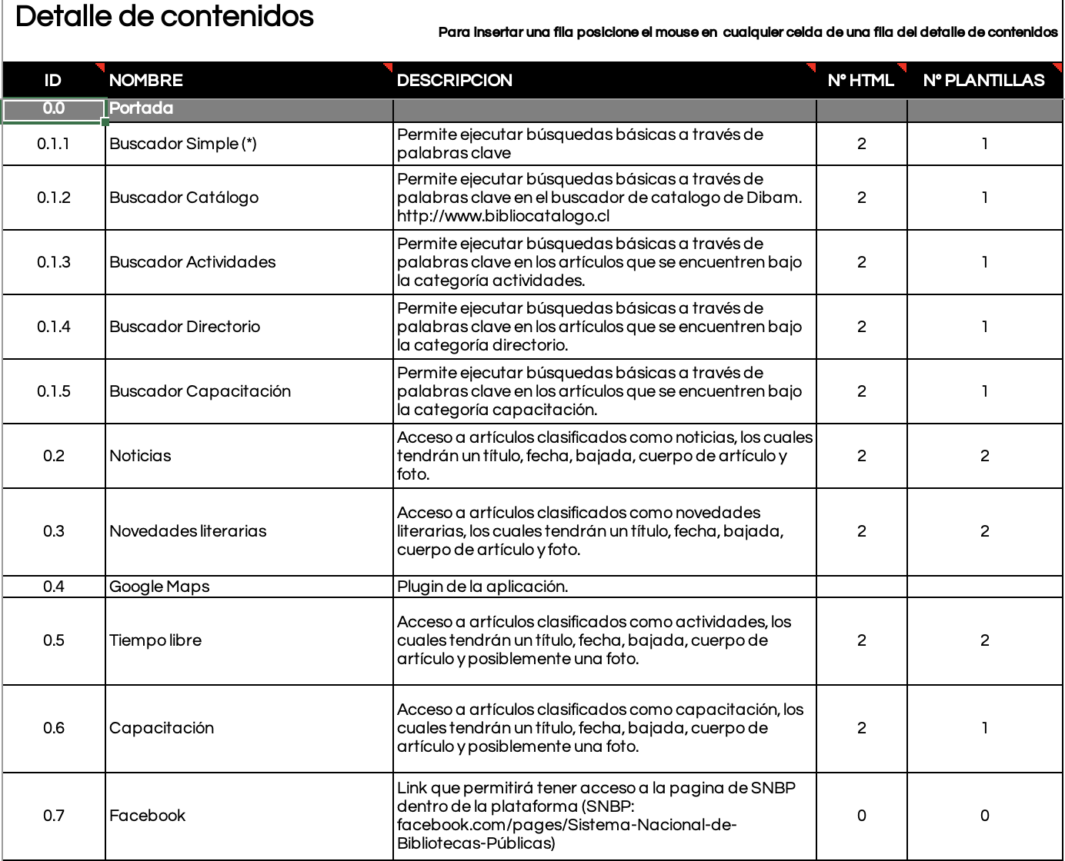
Arquitectura de Información
Inventario de contenidos
Es un documento en el cual se lista y describe toda la información que va a contener un sitio web y cómo va a estar estructurada y conectada toda esta información.

Slide 14

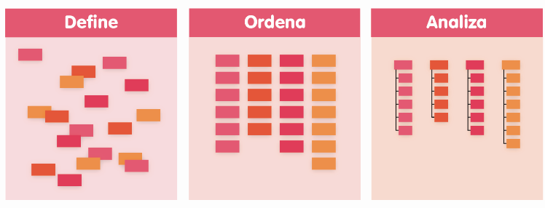
Arquitectura de Información
Técnicas para organizar la información
Cardsorting; se utiliza para diseñar, organizar, jerarquizar y evaluar un árbol de categorías. Pueden ser abiertos, cerrados o mixtos.

Slide 15
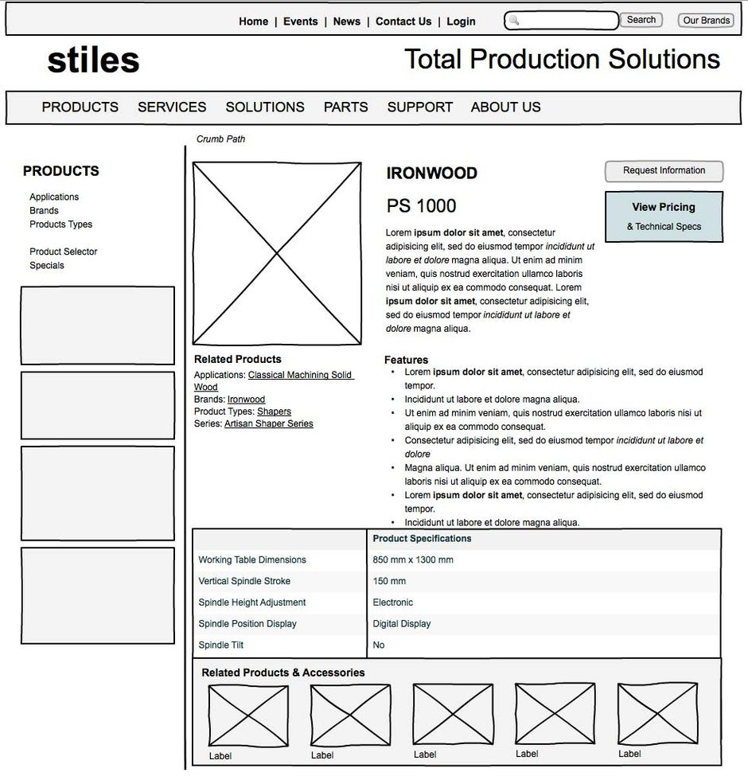
Arquitectura de Información
Wireframes
Un wireframe no es más que un boceto donde se representa visualmente, de una forma muy sencilla y esquemática la estructura de una página web.
https://app.uizard.io/

Slide 16
¡MUCHAS GRACIAS!
@LOSCREADORESCHILE
#ESTIEMPODECREADORES

Slide 17
ICONOS Y COLORES

Slide 18
ICONOS Y COLORES

Slide 19
ICONOS Y COLORES

Slide 20
ICONOS Y COLORES

Slide 21
ICONOS Y COLORES

